Slide 1
自然地理学
遥感信息工程学院 唐雪华

Slide 2
第一章 绪论

Slide 3
本章内容提要
1.1 地理学概述
地理学的定义
地理学的研究对象及研究范围
地理学的分类
1.2 地理学与本专业的关系
1.3 相关知识资源

Slide 4
1.1 地理学概述
1.1.1 地理学的定义
1.1.2 地理学的学科体系
1.1.3 地理学的研究对象
1.1.4 地理学的基本理论
1.1.5 地理学的邻接科学

Slide 5
1.1.1 地理学的定义
研究地球表面自然现象和人文现象，及其相互关系和区域分异的学科
研究人与地理环境关系的学科
研究目的：
更好的开发和保护地球表面的自然资源
协调自然与人类的关系

Slide 6
地理环境
自然环境
原生自然环境（天然环境）
次生自然环境（人为环境）
经济环境
生产力地域综合体
工农业、交通等
社会文化环境
人口、社会、国家、民族、语言、文化等

Slide 7
1.1.2 地理学的学科体系
三分法：
自然地理学
经济地理学
社会文化地理学（狭义人文地理学）
三层次
统一地理学
综合地理学
部门地理学
地理学的分科
三重性
理论地理学
应用地理学
区域地理学
三时段
古地理学
历史地理学
时间地理学

Slide 8
地理学分科示例
部门自然地理学
地貌学
气候学
水文学
土壤地理学
地植物学
动物地理学
综合自然地理学
冻土学
冰川学
沙漠学

Slide 9
1.1.3 地理学的研究对象
研究对象：地球表层系统
地球表层：
接近地球物理表面与人类关系密切的地球表层部分
海陆表面上下具有一定厚度范围，不包括地球高空和内部的地球表层
上至对流层顶
下至沉积岩石圈底部
由诸多圈层相互作用形成
以人类为中心
开放的复杂系统

Slide 10
内容概要
绪论
地球
地壳（岩石圈）
大气和气候（大气圈）
海洋和陆地水（水圈）
地貌
土壤圈
生物群落与生态系统（生物圈）
自然综合地理

Slide 11
对于高度的理解
短航线飞机：6000米至9600米
长航线飞机：8000米至12600米
6个高度层：7千、8千米、9千米、1万米、1万1千米和1万2千米
运输飞机：7000米以上
高空战斗机或侦察机：可到达同温层
航天飞机：可进入电离层

Slide 12
1. 地球表层的结构
同心圆状圈层构造：
固体部分:从地表到地心密度逐渐加大
地核
地幔
地壳
液体部分:
上界：江河湖海的水面
下界：江河湖海底部及地下水的最下层
气体部分（大气圈）：分为对流层、同温层、中间层、热成层和外逸层。

Slide 13
2. 地球表层的特征
太阳辐射集中分布和太阳能的转化主要地点
同时存在着气体、液体、固体三相物质和三个圈层的界面
各界面上三相物质共存，又相互交换，相互渗透，形成多种多样的胶体和溶液系统
具有本身发展的形成物（例如生物、风化壳、土壤层、地貌形态、沉积岩和粘土矿物等）
表成体：地球表层所特有的物质和现象

Slide 14
地球表层的特征
各圈层间进行着复杂的物质、能量交换和循环等，交换和循环过程中伴随着信息的传输
既是一个整体，又存在着复杂的内部分异，其各部分的特征差别显著，在极小的距离内都可能发生变化
分异表现在水平和垂直方向上
是人类社会发展的场所，是人类生活的基本环境

Slide 15
1.1.4 地理学的基本理论
空间理论
景观学
区划论
区位论
人地关系理论
控制论和系统论

Slide 16
1. 自然地域三维空间的展开
纬度地带性：由太阳能沿纬度不均匀分布引起的自然现象沿纬线方向呈带状分布
经度地带性：由于海陆分布差异造成的自然现象基本按经线方向呈条块状分布
垂直地带性：由于高度差异造成的自然现象在不同高度带上的垂直分布
非地带性：由地形和基岩组成造成的地表差异

Slide 17
2. 区位空间
空 间 理 论
另一种意义的空间；
核心：距离关系
不考虑经纬度差异、地形差异、经济关系以外的关系；
区位空间秩序的核心：
距离衰减：随着距离的增加，地理要素间的作用减弱。

Slide 18
3. 人地关系理论
地理学最基本的理论
地理学研究的出发点和立足点
人地关系的历史发展历程：
第一阶段：产业革命之前，人类对自然的崇拜和依附
第二阶段：产业革命到本世纪60年代，人主宰自然的幻想
第三阶段：60年代以后，人对自然的自觉认识，人与自然共生协调的时代

Slide 19
人地关系理论的发展
地理环境决定论
或然论（可能论）
协调论

Slide 20
①地理环境决定论
中心思想:自然环境是社会发展的决定性因素。
最早的决定论思想:
公元前600年前后的《管子》地员篇、水地篇；
《礼记》的水文决定论；
《周礼》的地形决定论；
战国末期《荀子•天论》论证自然界的发展具有自身的规律，不以人的意志为转移。
“天行有常，不为存，不为亡” 。
近代地理环境决定论的代表人物：德国的拉采尔（《人类地理学》1845年；1891年）及其学生森普尔。

Slide 21
②或然论（可能论）
由法国地理学家维达尔首创；
中心思想：除了要考虑环境的影响外，还要考虑人类自身的主观因素对地理环境的改造。
影响时间：持续到20世纪60年代前

Slide 22
或然论思想
自然环境创造了多种可能性，人类在创造其居住地时，需按其需要、愿望和能力选择性地利用这些可能性；
“心理因素是人与自然的媒介和一切行为的指导者”，“自然是固定的，人文是无定的，两者之间的关系常随时代而变化”（白吕纳）

Slide 23
③协调论（和谐论）
协调的含义adjustment（美国地理学家罗士培）：自然环境对人类活动具有限制或支配作用，人类社会在利用这种限制或支配的情况下应有的人地关系。
1962年，美国海洋生物学家卡逊《寂寞的春天》，标志环境科学的产生和生态学时代的到来。

Slide 24
协调论的中心思想
人类命运与自然环境密切相关，要保护人类必须首先保护自然，人类与自然的关系必须是和谐的关系。
在改变或“破坏”的时候，从自然地理环境整体观念出发，通过生态建设以建立新的生态平衡，是决定地理环境发生有利或不利反馈的关键。
人类若破坏自然生态系统，会招致自然的无情报复。

Slide 25
人与自然相处的原则
人类活动必须与自然地理环境的容量或承受力相适应；
人类改造自然的活动，必须以自然地理环境整体作为出发点，不能只考虑部分组成；
人类活动须遵循自然地理环境的发展规律；
须彻底根除人与自然对抗的观念，树立人与自然协调、和谐发展的新观点（可持续发展观点）。

Slide 26
1.1.5 自然地理学与其他学科的关系
1. 自然地理学与环境科学间的关系：
环境科学：影响人类正常生产和生活的一部分环境的性质、三废处理和环境工程
环境地学：研究该部分环境的性质的科学
环境地理学：在环境地学中占主要位置，是地理学与环境学的边缘科学

Slide 27
2.自然地理学与经济地理学的关系
经济地理学研究对象：区域的生产力配置
两者关系：
实施生产力布局必须遵循自然地理条件和自然规律
自然地理在生产力战略布局和区域经济管理中起着越来越大的作用

Slide 28
3.自然地理学与综合地理学的关系
综合地理学的研究领域：
地域的综合分异规律
综合地域单位的划分
自然资源的综合评价
人类与地理环境关系的综合分析
区域开发利用和综合规划

Slide 29
4.地理学与空间信息科学的关系
地理学是空间信息科学的应用对象。
空间信息科学目的：解决地理学的问题。
两者同属于地球科学：
正确认识地球系统的基本特征和发展规律
合理开发利用自然资源
保护和改善生存环境
防治自然灾害
建立人与自然间的协调关系

Slide 30
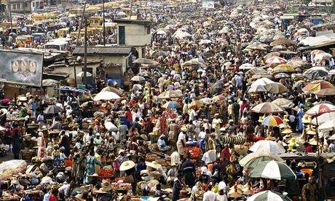
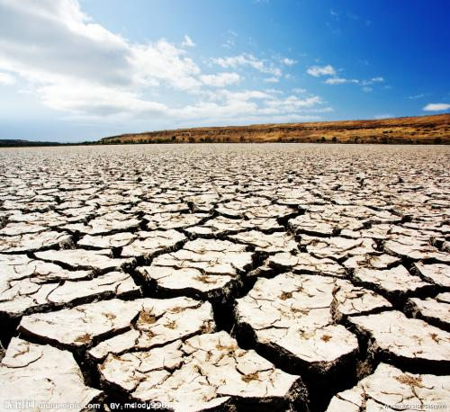
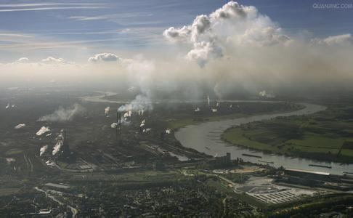
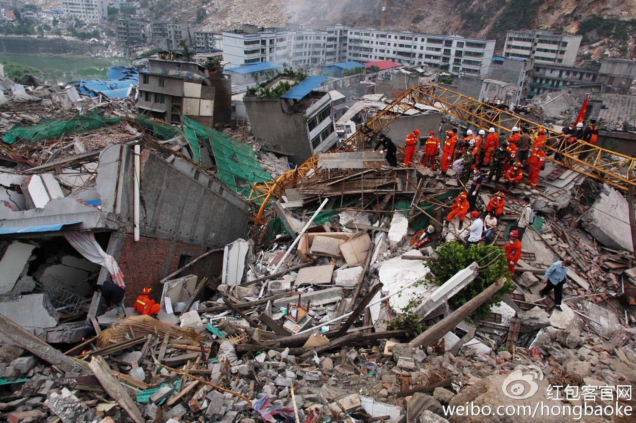
人类面临的问题
人口爆炸
资源短缺
环境恶化
灾害频发

Slide 31

如何守护我们的地球？

Slide 32
地球科学
以整体的地球为研究对象，研究不同圈层之间、人与地球系统之间的相互作用。
研究对象：
固体地圈：地质科学
大气圈：大气科学
水圈：海洋科学
生物圈：地生物学

Slide 33
1.3 相关的学习资源
地理类期刊
国内相关的科研院所
相关高校
相关的网站

Slide 34
1.3.1 地理类期刊
地理科学进展
地理科学
地理学报
地理与地理信息科学
地理研究
地域研究与开发
经济地理
世界地理研究
旅游地理

Slide 35
1.3.2 国内相关的科研院所（1）
中国科学院地理科学与资源研究所
中国科学院遥感应用研究所
中国科学院东北地理与农业生态研究所
中国科学院南京地理与湖泊所
中国科学院成都山地灾害与环境所
中国科学院寒区旱区环境与工程研究所
中国科学院新疆生态与地理所
中国科学院生态环境研究中心

Slide 36
国内相关的科研院所（2）
中国科学院沈阳应用生态所
中国科学院南京土壤研究所
河北生地理研究所
河南省地理研究所
广州地理研究所
云南大学地理研究所
西安外国语学院人文地理所

Slide 37
1.3.3 相关高校（1）
北京大学城市环境学院
河南大学环境与规划学院
兰州大学资源与环境学院
南京大学城市与资源学系
山西大学环境与资源学院
武汉大学资源与环境学院
武汉大学遥感信息工程学院
西北大学城市与资源系
新疆大学资源与环境学院

Slide 38
相关高校（2）
浙江大学地球科学系
中山大学地理科学与规划学院
中山大学城市与区域研究中心
中山大学旅游发展与规划研究中心
中国人民大学区域经济研究所
北京师范大学资源与环境学院
东北师范大学城市与环境学院
南京师范大学地理科学学院
重庆师范学院地理系

Slide 39
相关高校（3）
福建师范大学地理科学学院
贵州师范大学资源与环境学系、
哈尔滨师范大学生命与环境科学学院
河北师范大学资源与环境学院
湖南师范大学资源与环境学院
华东师范大学资源与环境学院
华南师范大学地理系
华中师范大学旅游系
江西师范大学城市与环境科学学院

Slide 40
相关高校（4）
辽宁师范大学城市与环境学院
内蒙古师范大学地理科学学院
曲阜师范大学地理系
山东师范大学人口资源环境学院
山西师范大学城市与环境学院
陕西师范大学旅游与环境学院
上海师范大学城市与旅游学院
首都师范大学资源环境与旅游学院
四川师范大学资源与环境学院

Slide 41
相关高校（5）
太原师范学院地理系
天津师范大学城市和环境学院
西北师范大学地理与环境学院
西南师范大学历史文化与旅游学院
西南师范大学资源与环境学院
新疆西南师范大学生命与环境科学学院
徐州西南师范大学城市与环境学院
云南西南师范大学旅游与地理科学学院、
浙江西南师范大学旅游与资源管理学院

Slide 42
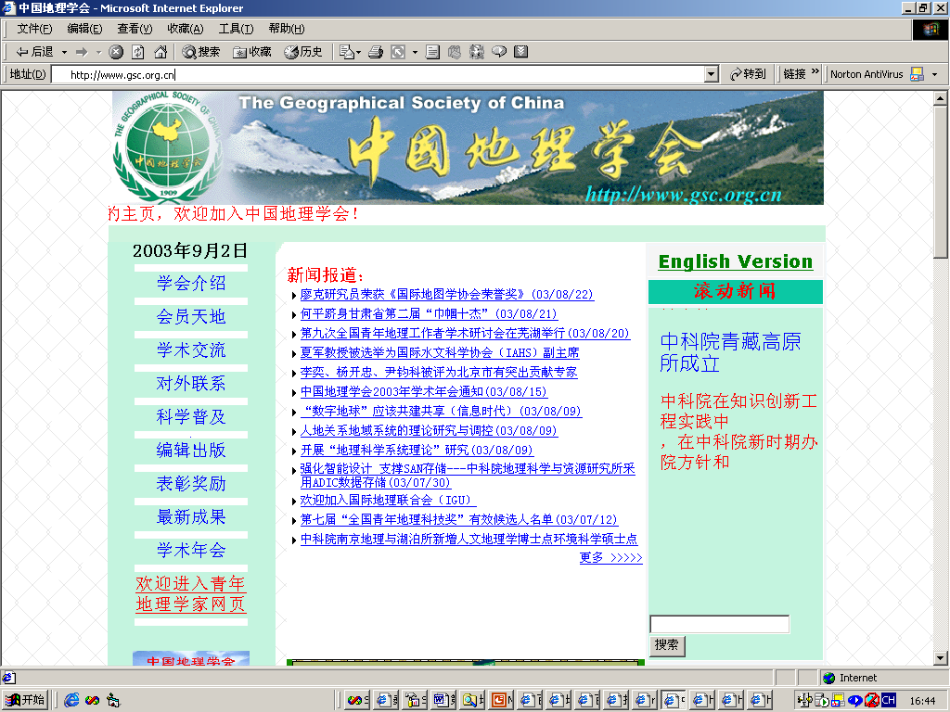
1.3.4 网络资源
http://www.gsc.org.cn

Slide 43

网络资源
http://www.cng.com.cn/

Slide 44
本章重点小结
1.1 地理学的研究对象
1.2 地理学的基本理论
1.3 地理学的学科体系
1.4 地理学的邻接科学

